Slide 1
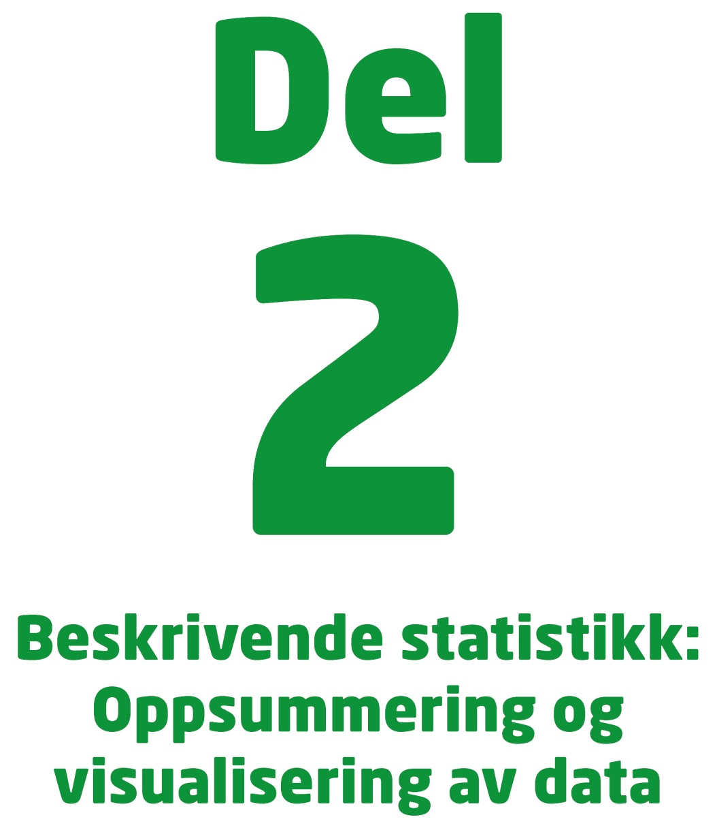

Slide 3
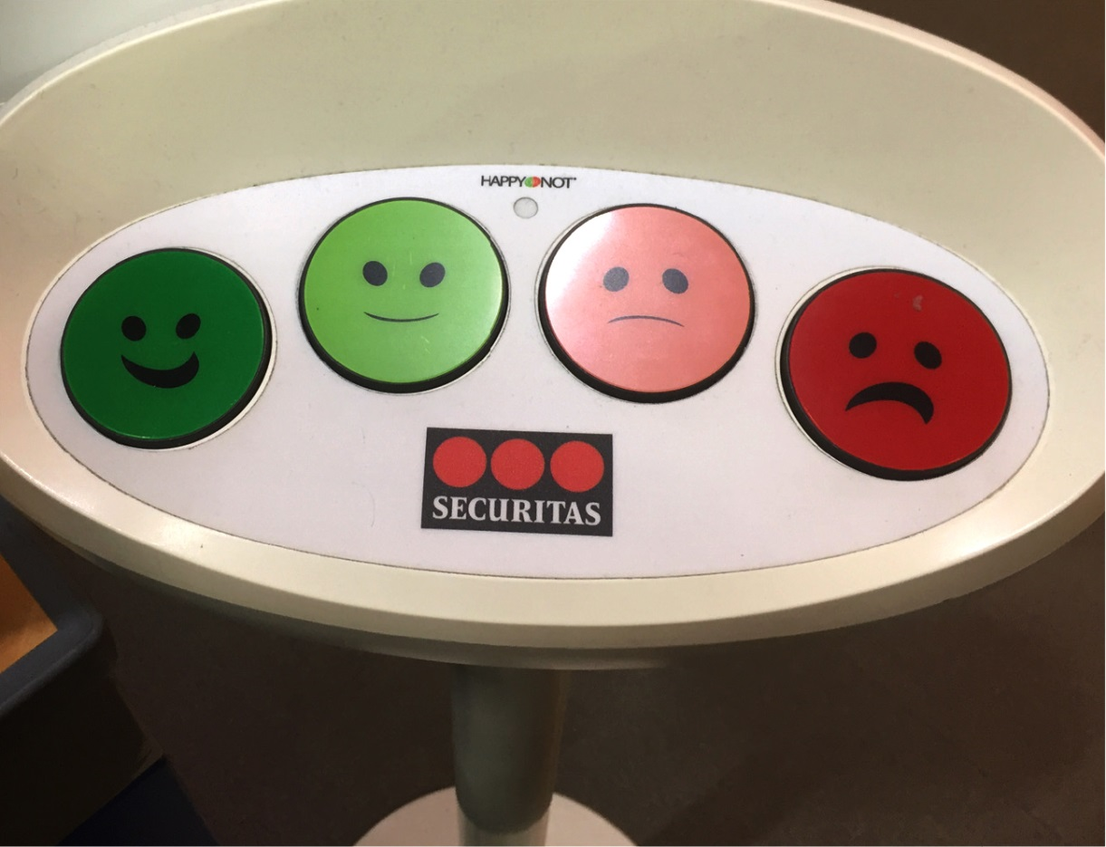
Figur 5.1 Måling av tilfredshet på ordinalt målenivå

Slide 5
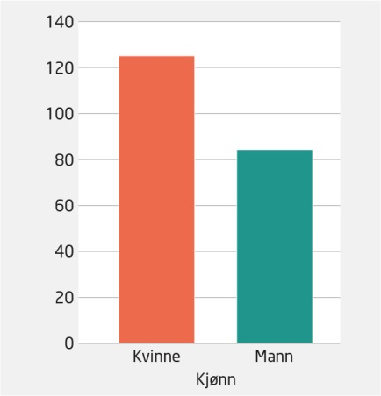
Figur 6.1 Stolpediagram for kjønn. Det er en stolpe for hver kategori, og stolpehøydene viser frekvensene.

Slide 6
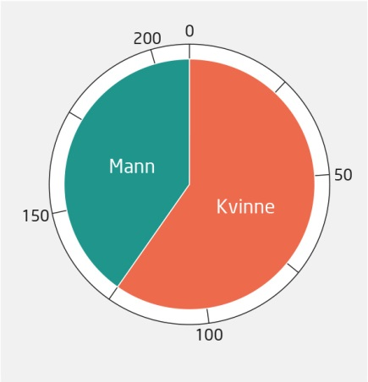
Figur 6.2 Kakediagram for kjønn

Slide 7
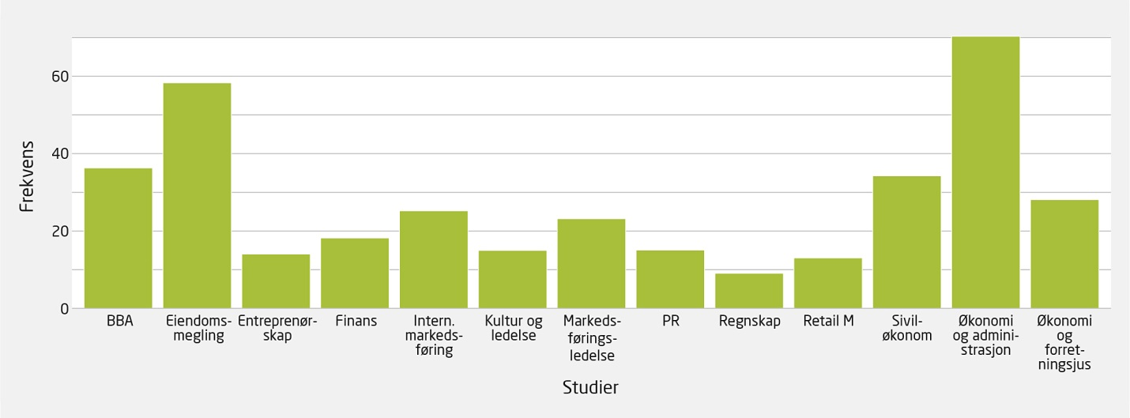
Figur 6.3 Stolpediagram, alfabetisk ordnet

Slide 8
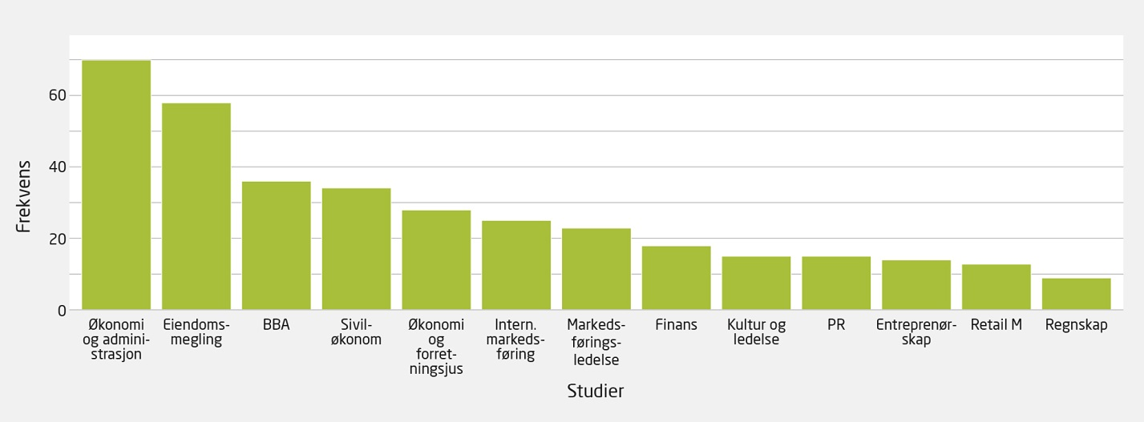
Figur 6.4 Stolpediagram, ordnet etter avtakende størrelse

Slide 9
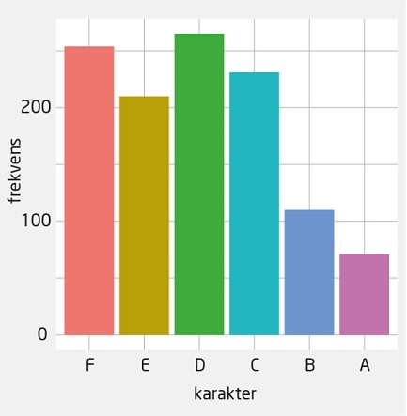
Figur 6.5 Stolpediagram for karakterer. y-aksen angir frekvensene.

Slide 10
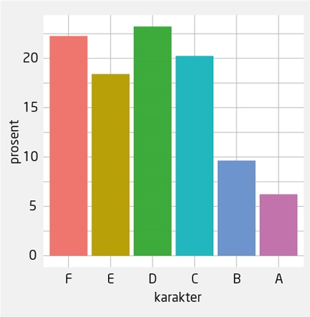
Figur 6.6 Stolpediagram for karakterer, prosentvis fordeling

Slide 11
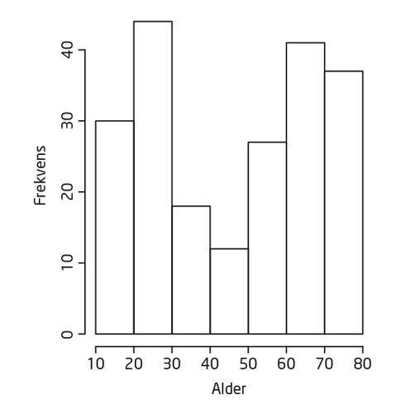
Figur 6.7 Histogram for alder. Intervallbredde: 10 år.

Slide 12
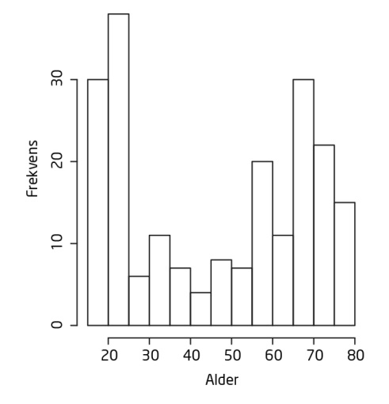
Figur 6.8 Histogram for alder. Intervallbredde: 5 år.

Slide 13
Figur 6.9 Vanlig boksplott for tippeligabudsjett

Slide 14
Figur 6.10 Utbryterboksplott for tippeligabudsjett

Slide 15
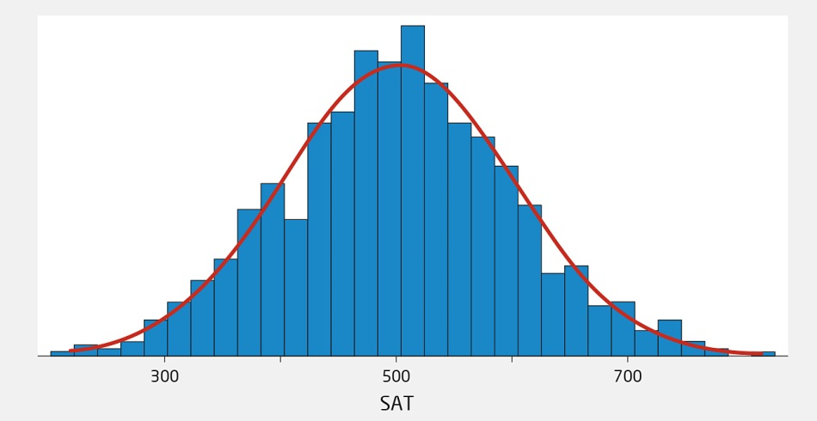
Figur 6.11 Histogram for SAT-poeng. Vi har også tegnet inn kurven for perfekt normalfordeling.

Slide 16
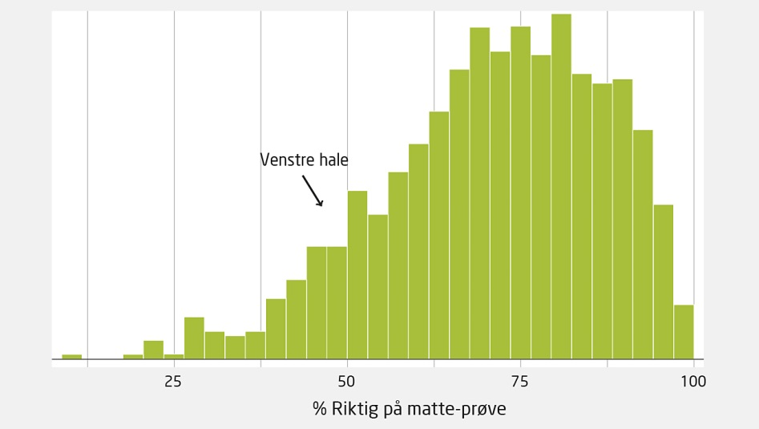
Figur 6.12 Histogram for prosent riktige svar på en matteprøve. Venstreskjev.

Slide 17
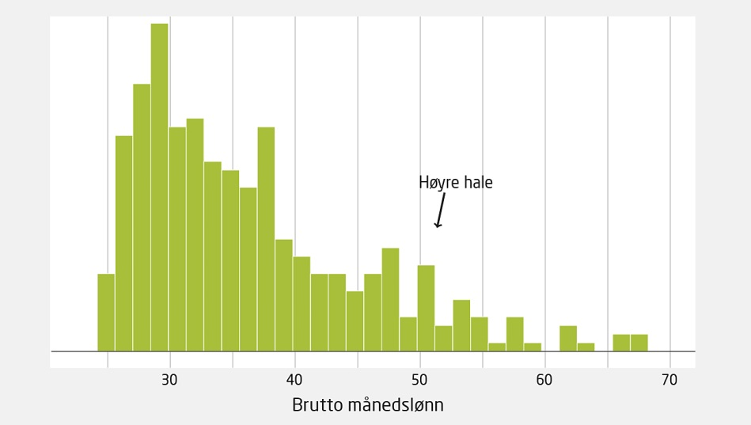
Figur 6.13 Histogram for lønninger. Høyreskjev.

Slide 18
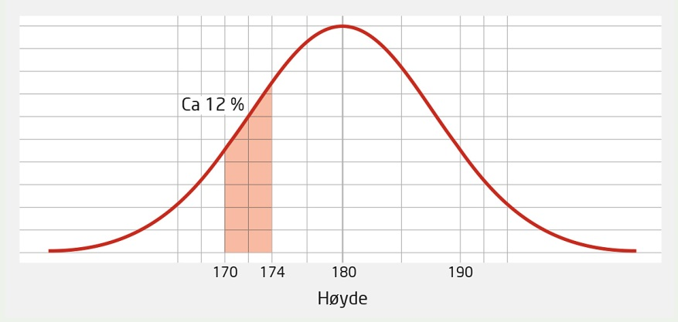
Figur side 90

Slide 19
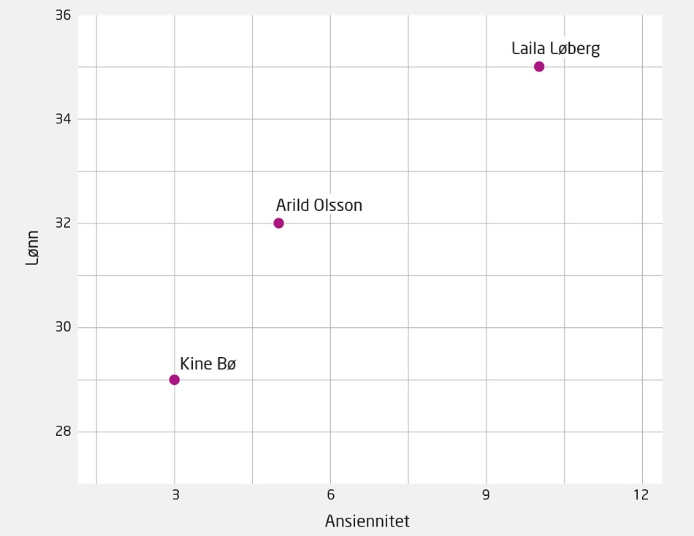
Figur 6.14 Spredningsdiagram. Sammenhengen mellom ansiennitet og lønn.

Slide 20
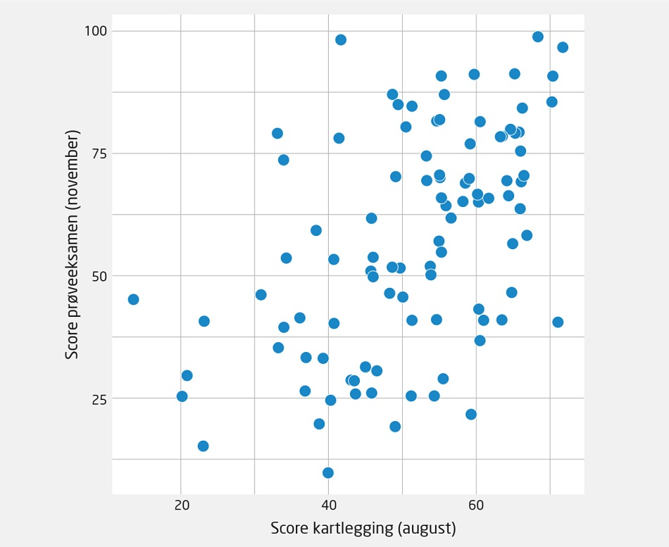
Figur 6.15 Spredningsdiagram for prosentscore på kartleggingsprøve vs. prøveeksamen. 100 studenter.

Slide 21
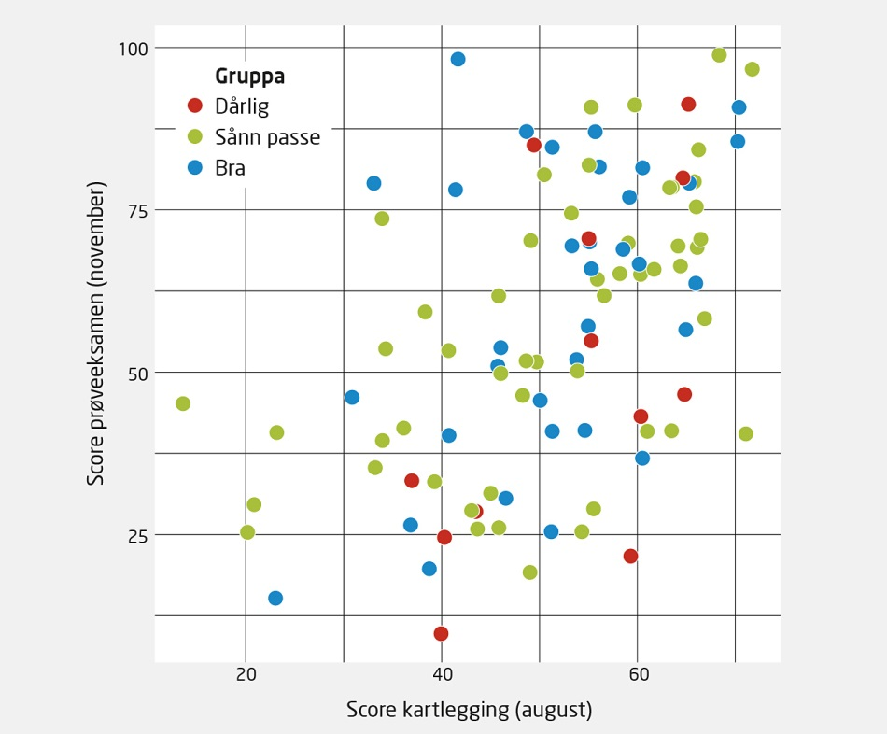
Figur 6.16 Spredningsdiagram for prosentscore på kartleggingsprøve vs. prøveeksamen. Fargen på punktene avhenger av gruppetilfredshet.

Slide 22
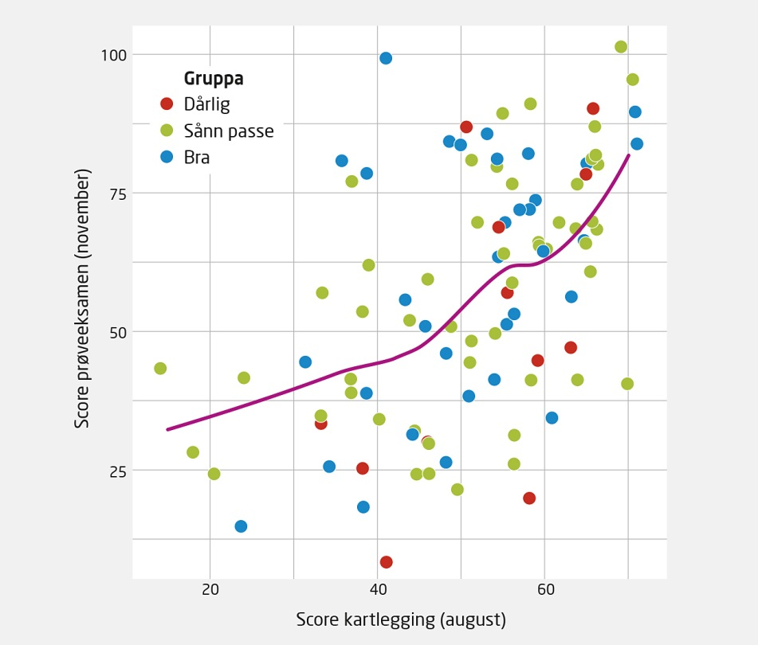
Figur 6.17 Spredningsdiagram for prosentscore på kartleggingsprøve vs. prøveeksamen. Med fargekode for gruppetilfredshet, pluss utglattingskurve.

Slide 23
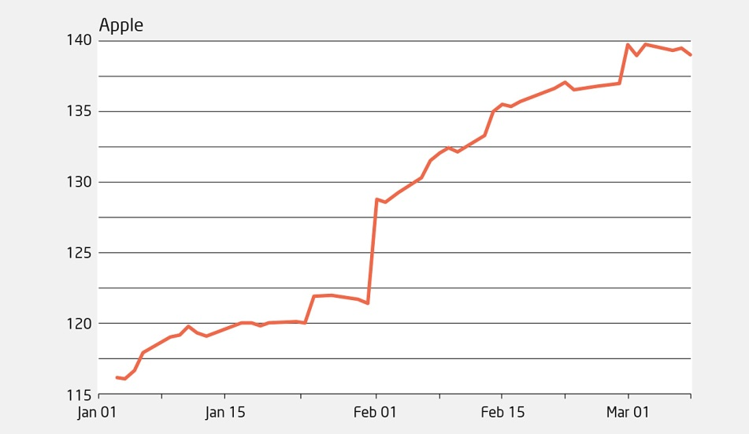
Figur 6.18 Linjediagram. Apple-aksjen fra 3. januar til 8. mars 2017.

Slide 24
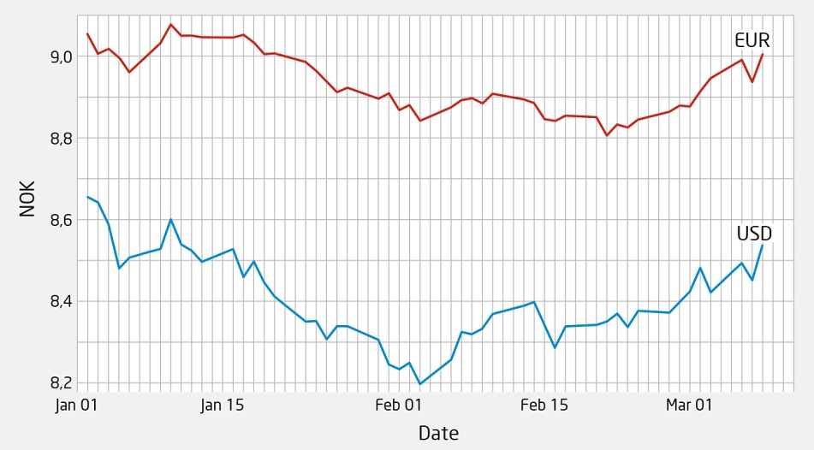
Figur 6.19 Utviklingen til EUR og USD de første 48 børsdagene i 2017. Når EUR stiger, har også USD en tendens til å stige. Tilstanden i den norske økonomien påvirker begge valutakursene og får dem til å «danse i takt». Den positive samvariasjonen mellom valutakursene skyldes ikke en direkte årsakssammenheng.

Slide 25
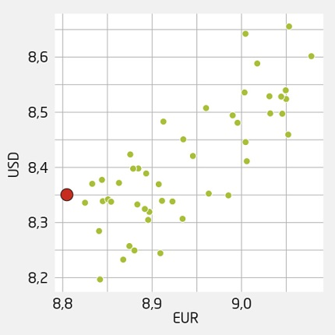
Figur side 96

Slide 26
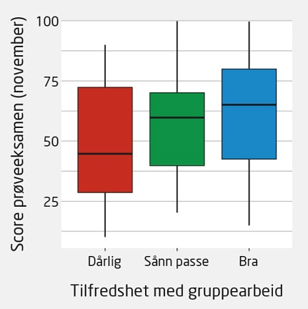
Figur 6.20 Boksplott for prøveeksamen i forhold til tilfredshet med gruppearbeidet

Slide 27
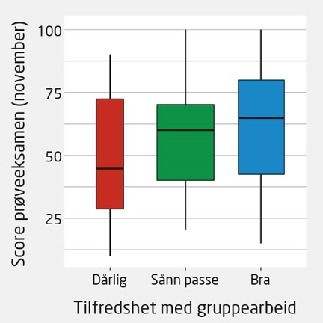
Figur 6.21 Boksplott for prøveeksamen i forhold til tilfredshet med gruppearbeidet. Boksbredden avspeiler antall studenter i kategorien.

Slide 29
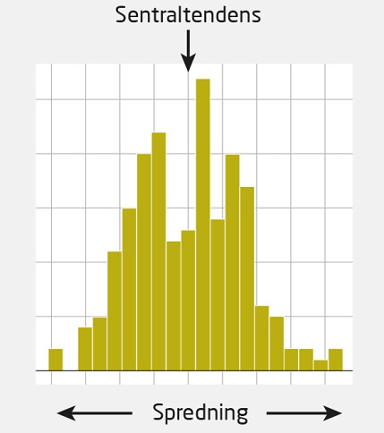
Figur side 105

Slide 30
Figur side 107

Slide 31
Figur side 108 (øverst)

Slide 32
Figur side 108 (nederst)

Slide 33
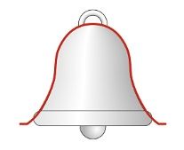
Figur side 113 (øverst)

Slide 34
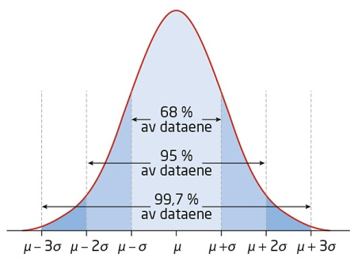
Figur 7.1 68—95—99.7-regelen

Slide 35
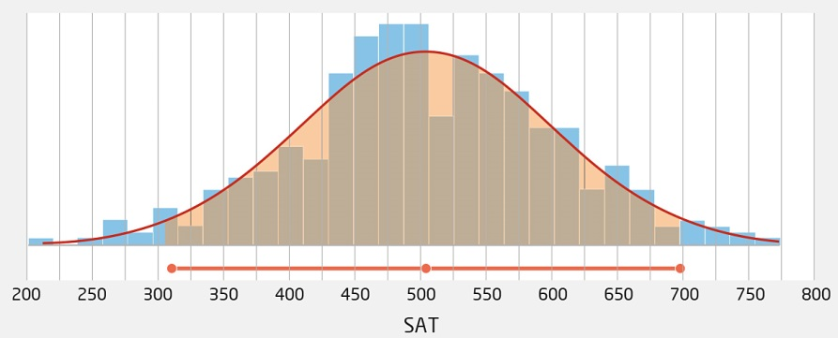
Figur side 114

Slide 36
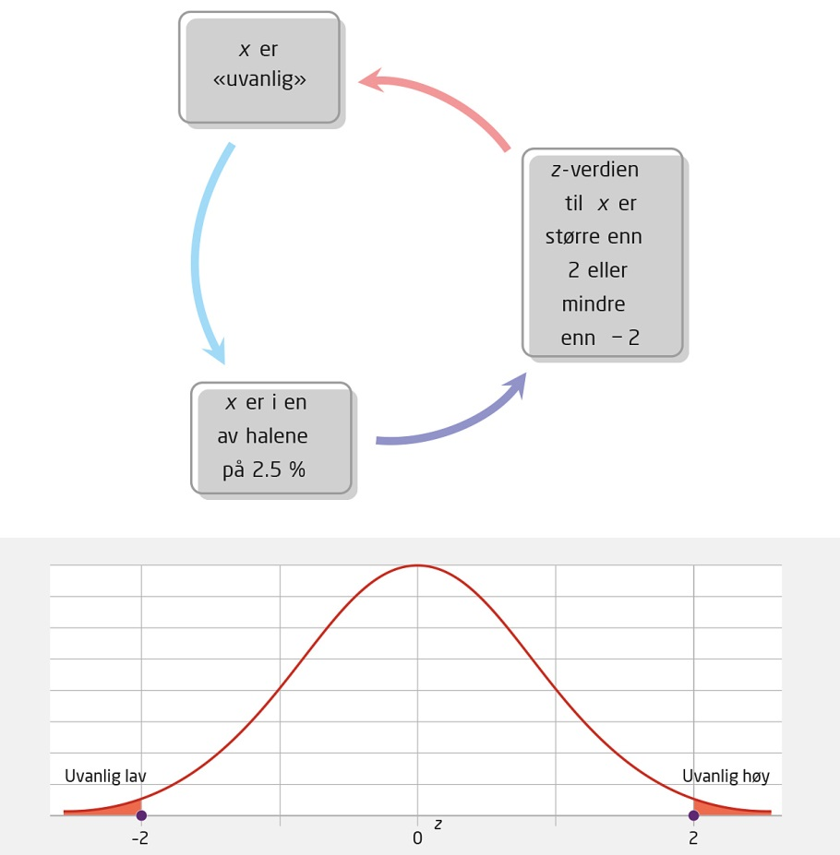
Figur side 116

Slide 37
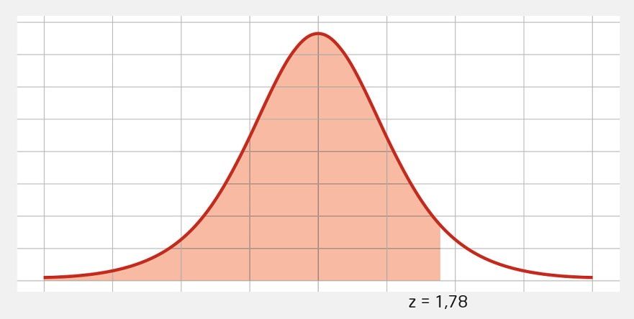
Figur side 117

Slide 38
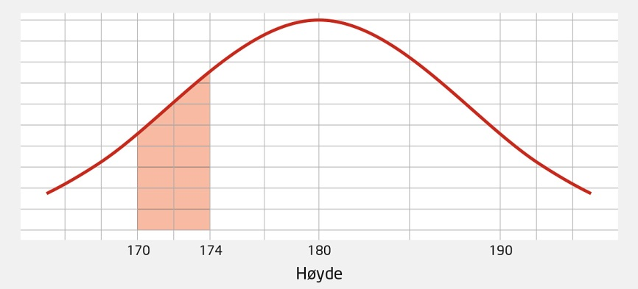
Figur side 117 (øverst)

Slide 39
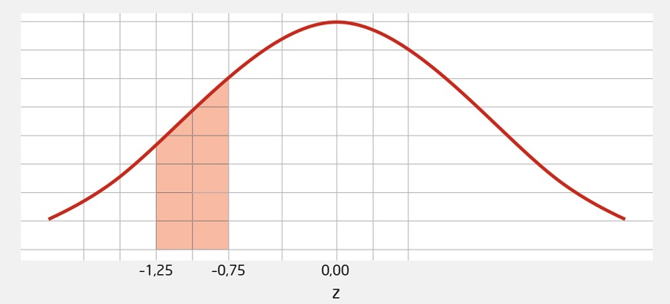
Figur side 117 (nederst)

Slide 40
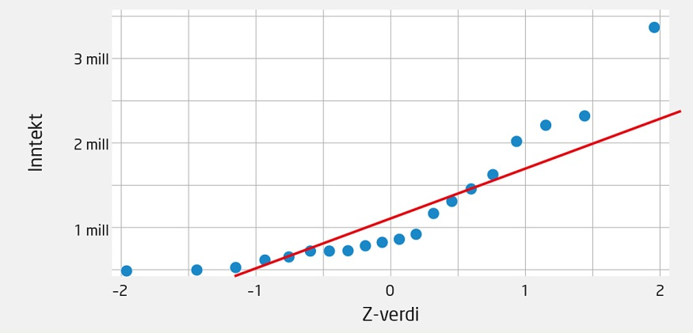
Figur 7.2 Årsinntekt i 20 husholdninger. QQ-plottet viser ingen rett linje, så normalfordelingen er ikke en rimelig antagelse.

Slide 41
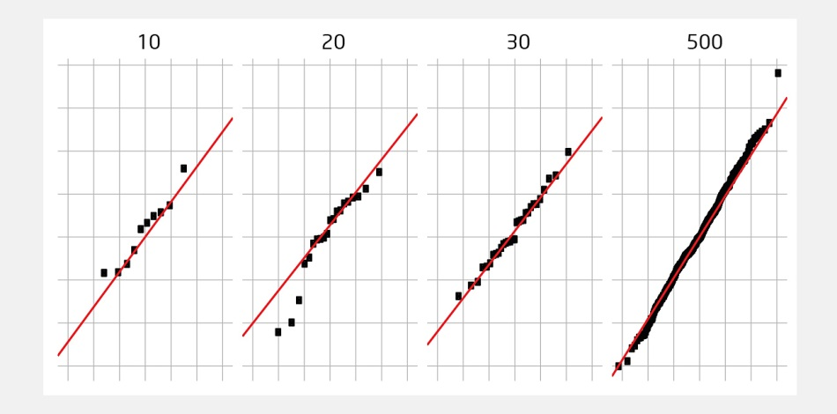
Figur 7.4 QQ-plott for normalfordelte observasjoner. De fire diagrammene viser tilfeldige utvalg med størrelsene n = 10, 20, 30 og 500.

Slide 42
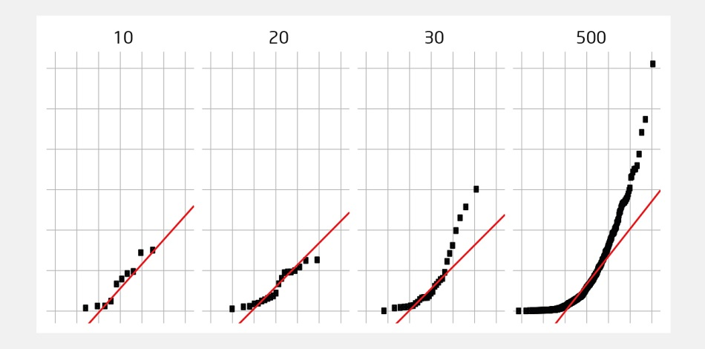
Figur 7.5 QQ-plott for observasjoner som ikke er normalfordelte. De fire panelene
viser tilfeldige utvalg med størrelsene n = 10, 20, 30 og 500.

Slide 43
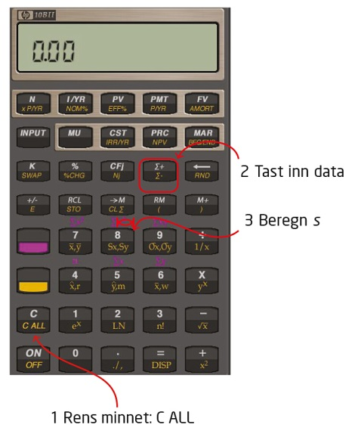
Figur side 124

Slide 45
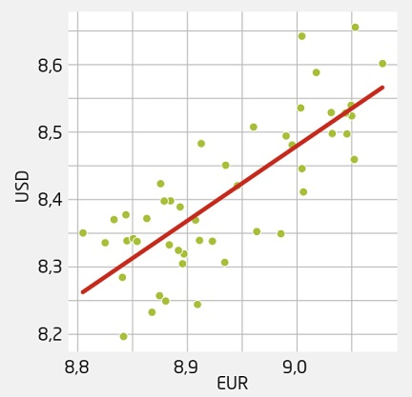
Figur 8.1 Positiv korrelasjon. Euro (EUR) vs. amerikanske dollar (USD). 2. januar−8. mars 2017.

Slide 46
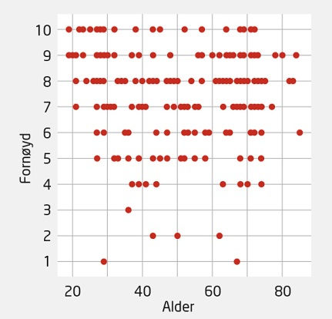
Figur 8.2 Ingen samvariasjon. Spredningsdiagram for alder og tilfredshet hos DNBs bankkunder.

Slide 47
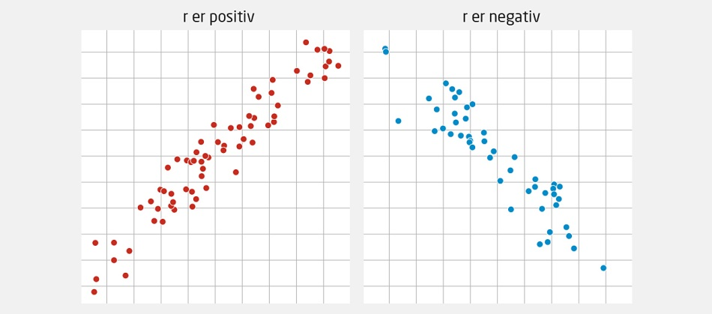
Figur 8.3 Spredningsdiagrammet til venstre har en stigende tendens, og korrelasjonen er positiv. Til høyre er det en fallende tendens, som tilsier at korrelasjonen er negativ.

Slide 48
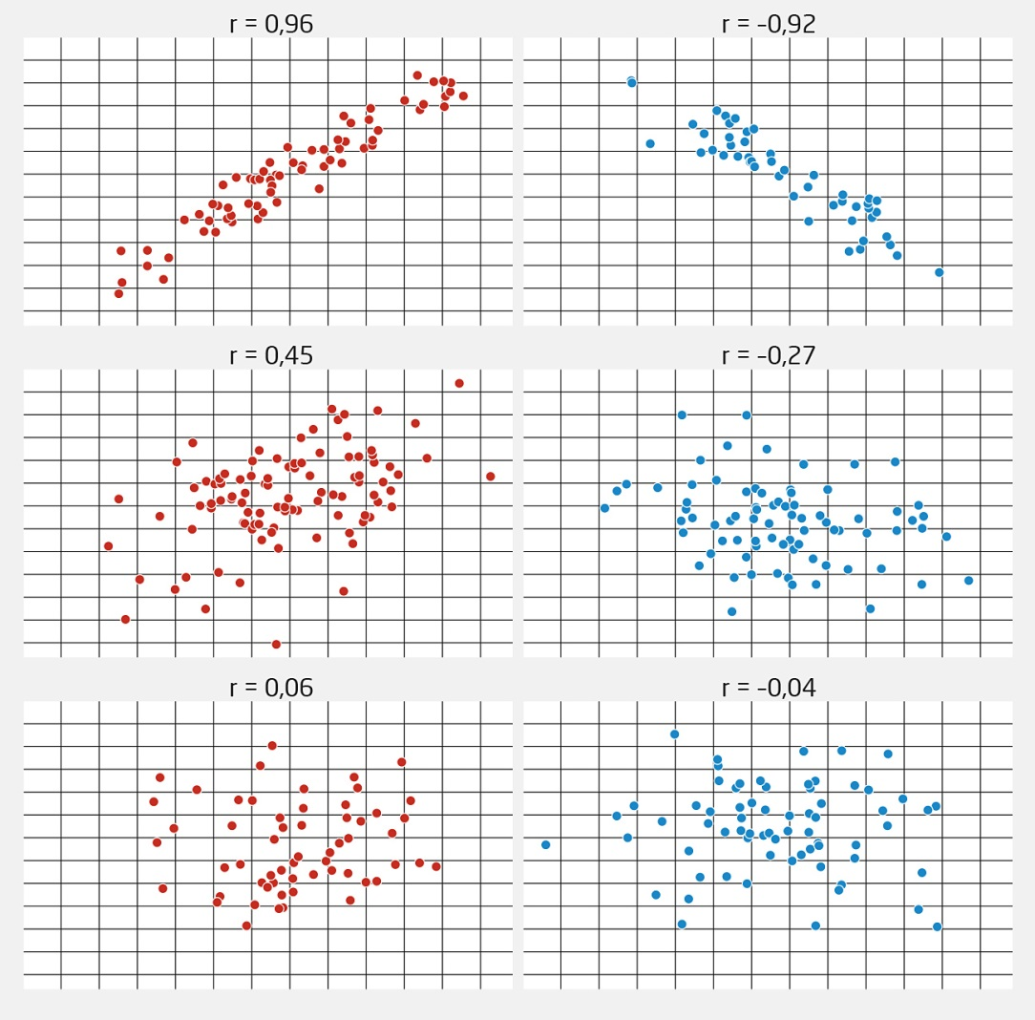
Figur 8.4 Korrelasjonen r for seks spredningsdiagram. På de to øverste diagrammene har vi sterk lineær samvariasjon, positiv til venstre og negativ til høyre. De to diagrammene i midten har middels sterk korrelasjon, positiv til venstre og negativ til høyre. På de to nederste diagrammene er det lite samvariasjon.

Slide 49
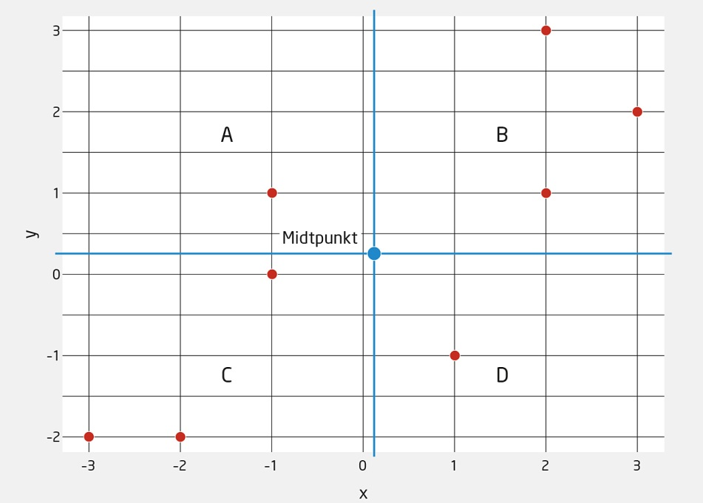
Figur 8.5 Spredningsdiagram av åtte observasjoner. I tillegg er «midtpunktet» tegnet inn. I A og D er z_{x} · z_{y} negativ. I B og C er z_{x} · z_{y} positiv.

Slide 50
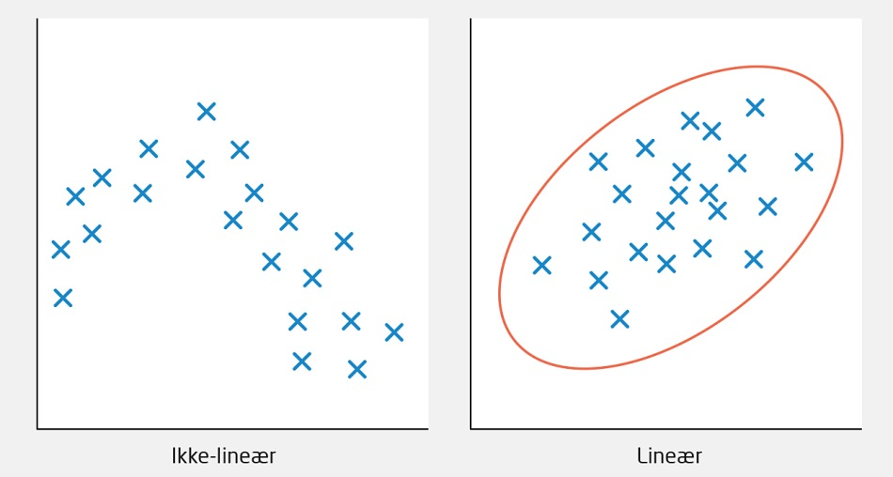
Figur 8.6 Til venstre er samvariasjonen ikke-lineær, og r bør ikke brukes. Til høyre er samvariasjonen lineær, og r kan brukes.

Slide 51
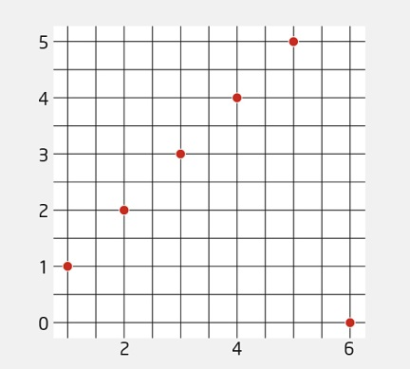
Figur 8.7 En utbryter kan påvirke r i stor grad. Her er r = +0.14. Uten utbryter nede til høyre er korrelasjonen lik +1.

Slide 52
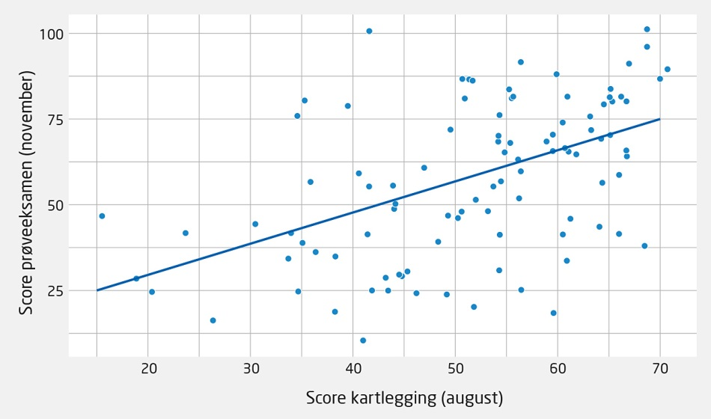
Figur 8.8 Regresjonslinja fanger opp den lineære samvariasjonen mellom scorene på kartleggingsprøven og til prøveeksamen

Slide 53
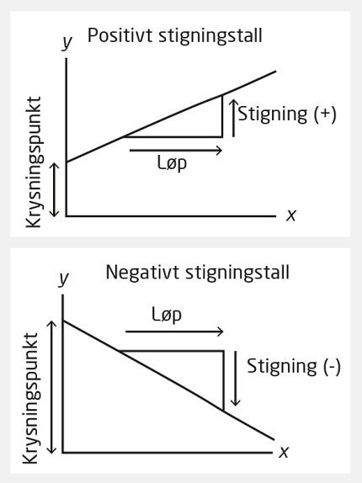
Figur side 142 (nederst)

Slide 54
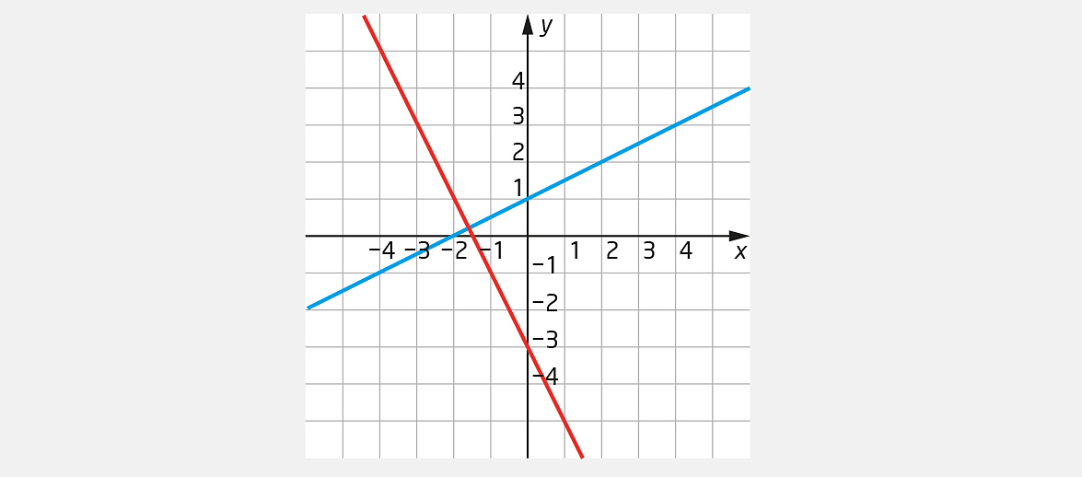
Figur 8.9 (øverst) Løp og stigning for den røde og den blå linja

Slide 55
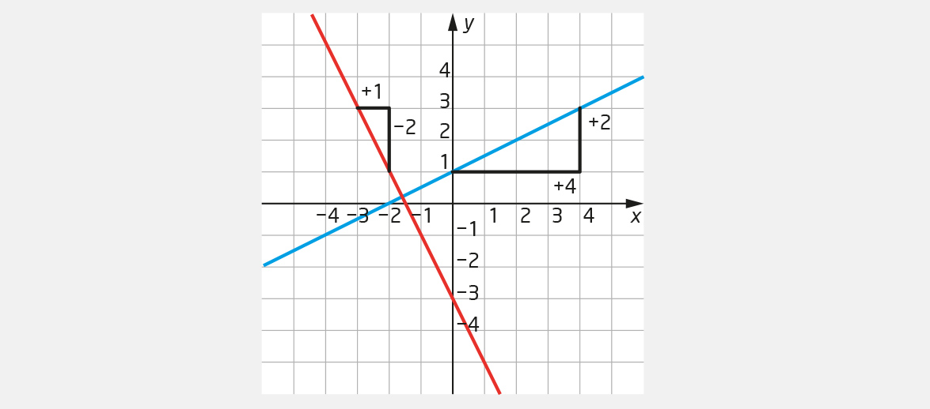
Figur 8.9 (nederst) Løp og stigning for den røde og den blå linja

Slide 56
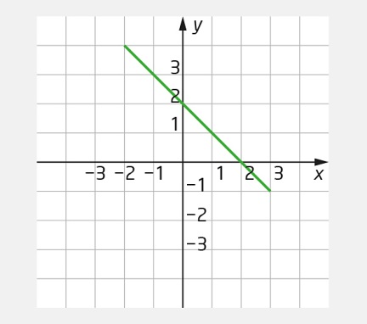
Figur side 143 (nederst)

Slide 57
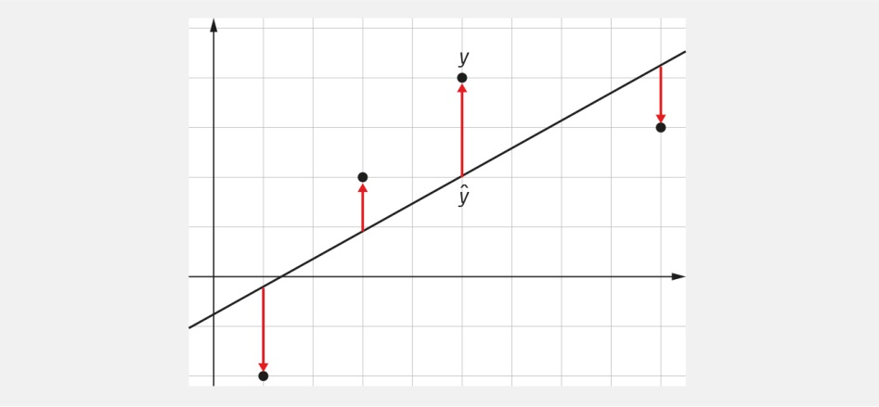
Figur side 144

Slide 58
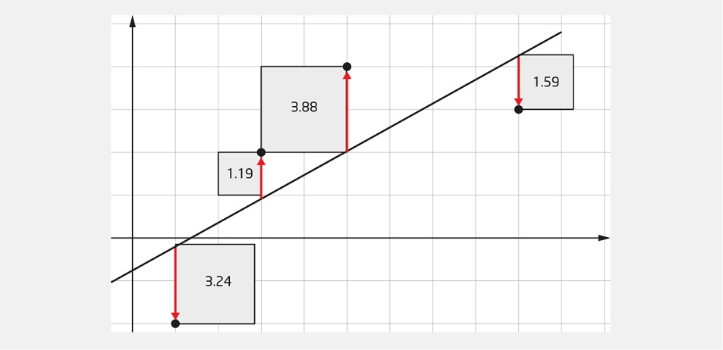
Figur 8.10 Arealet av de fire kvadratene er SSR = 9.90. Ingen andre linjer har mindre SSR.

Slide 59
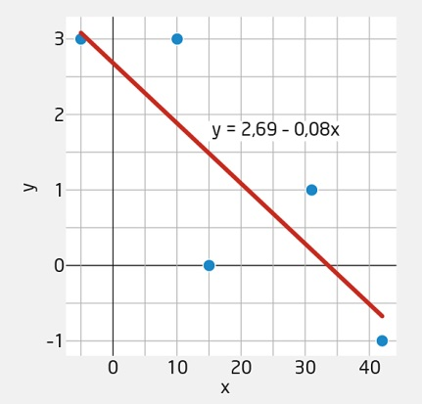
Figur side 145 (nederst)

Slide 60
Figur side 147

